Slide 1




Slide 2


Slide 3

7Speaking: listos para revolucionar la formación
Proponemos sistemas eficaces basados en las neurociencias y las innovaciones pedagógicas.
Generamos una dinámica proactiva de formación corporativa, institucional y universitaria .
Implantamos la cultura de constante proceso de aprendizaje
Aprovechamos las contribuciones de la digitalización:
E-Learning
Videoconferencia
Social Learning
Quiz, gamificación
Etc.

Slide 4





7Speaking: Las claves del éxito
APRENDIZAJE A TRAVÉS DEL PROYECTO
Aprender haciendo
APRENDIZAJE SOCIAL Y MENTORÍA
Aprender por y con los demás
ADAPTATIVOS Y RECEPTIVOS
Un itinerario individual y optimizado
MODALIDADES HÍBRIDAS DISPONIBLES
Lo mejor de la formación presencial y del digital learning
CERTIFICACIÓN
Obtener un certificado útil

Slide 5
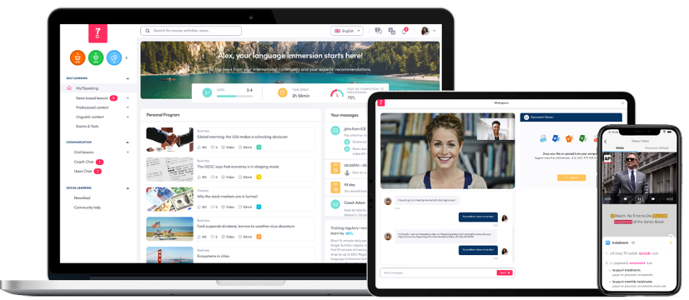
Enfoque global 7Speaking
Programa
personalizado
Clases individuales y grupales disponibles
Seguimiento del progreso
Lecciones en video basadas en la actualidad
(profesión, sector de actividad)
Gratificación (gamificación)
Talleres de
recursos
Aprendizaje móvil
Aprendizaje social
(chats, community help…)

Slide 6
7Speaking: A la vanguardia de la innovación tecnológica y de las ciencias cognitivas
Inmersión lingüística adictiva, en base a una amplia gama de actividades:
5 idiomas de aprendizaje (Ingles, francés, alemán, español, italiano), interfaz disponible en 12 idiomas, (idiomas vehiculares destacadas: Español, inglés, alemán, mandarín)
Aprendizaje social en los 6 niveles
Contenido basado en noticias diarias
Vocabulario especializado
Destrezas generales, para negocios y profesionales
Talleres de vocabulario, gramática, pronunciación, etc.
Itinerario para Principiantes
Gamificación (gratificaciones)
Quiz y pruebas de comprensión

Slide 7
7Speaking: Sencillez y flexibilidad del aprendizaje
Los estudiantes se forman donde quieran, cuando quieran:
Disponible para PC o Mac, tabletas y smartphones gracias a nuestra App compatibles iOS y Android, uso Online y Off line,
Solución totalmente “responsive”
La clase basada en la actualidad del día, todos los días en el buzón de correo de cada alumno con el Micro aprendizaje, para una inmersión inmediata en el idioma y su cultura.
Las soluciones son “zero plug in” y 7Speaking proporciona toda la asistencia técnica.

Slide 8
El aprendizaje es sobre todo una cuestión de experiencia
Exposición Social
Experiencia informal
20
70
10
Educación Formal

Slide 9
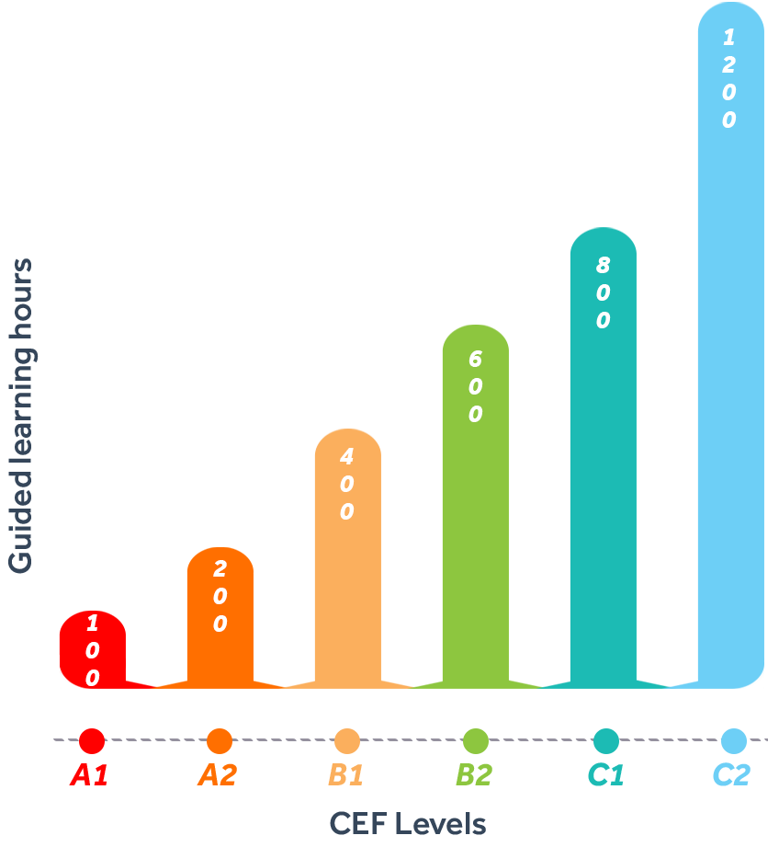

Formación tradicional
200 horas
de formación para pasar de un nivel intermedio (B1) a un nivel intermedio avanzado (B2)
Notes:
Les employés quittent l’entreprise avant d’être opérationnels

Slide 10

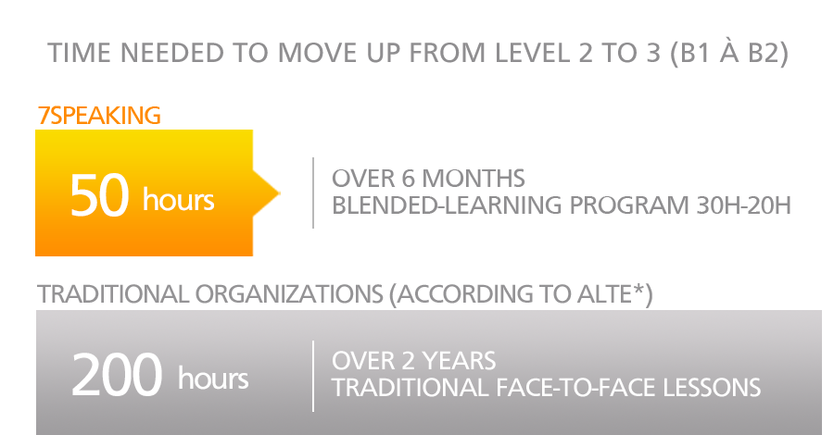
La promesa de 7Speaking

Slide 11
7Speaking: Un ecosistema de aprendizaje que favorece el compromiso
20 nuevas lecciones relacionadas con la actualidad y los centros de interés del alumno añadidas cada semana
Ecosistema de aprendizaje plurilingüe en 5 idiomas (inglés, francés, italiano, alemán, español)
Exhaustiva lista de temáticas sectorizadas según la función profesional del colaborador y centros de interés
Favorecer el aprendizaje continuo a través de PC, Mac, tabletas y móviles
Dar libre acceso a la formación lingüística a cualquier persona de la organización

Slide 12

Gestión de éxito
Controlar la formación con la ayuda de los indicadores del Big Data con 25 criterios de seguimiento: nivel, progresión, tiempo empleado, etc.
Medir en cualquier momento la diferencia entre el nivel requerido y el nivel real a través del espacio de RRHH personalizado
Ajustar las fórmulas individualmente y en tiempo real según los indicadores encontrados

Slide 13

Las instituciones mejor calificadas por INDEX CONFIANCE
7Speaking ha sido premiada por alumnos profesionales como la mejor plataforma digital de aprendizaje de idiomas de Francia en 2018
7Speaking ha sido galardonada en 2018 como mejor organización de formación lingüística en Francia
Las 7 mejores organizaciones de formación en el ranking utilizan 7Speaking en sus programas

Slide 14
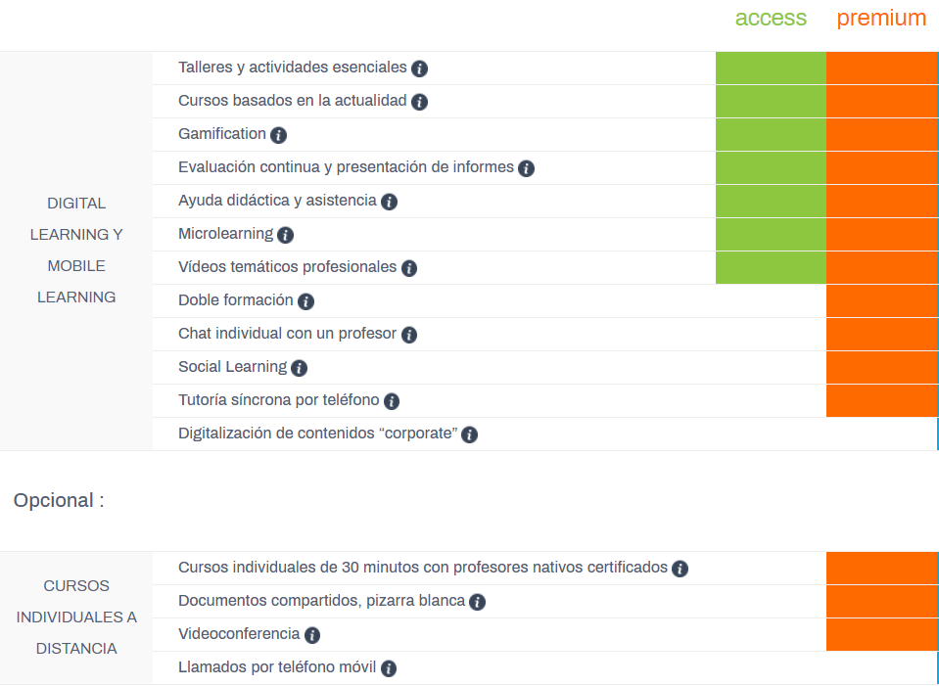
2 Fórmulas e learning : Licencias Premium y Access
La oferta ACCESS e learning permite acceder de las funcionalidades necesarias y básicas para el aprendizaje de lenguas a un precio ultra competitivo.
La oferta PREMIUM e learning permite lograr un rendimiento óptimo en la progresión de cada alumno 7Speaking . Integra todas las innovaciones pedagógicas de 7Speaking, desde el Social Learning ( chat individual con el coach, foros y comunidades , al Double Training ( Professional Skills)

Slide 15
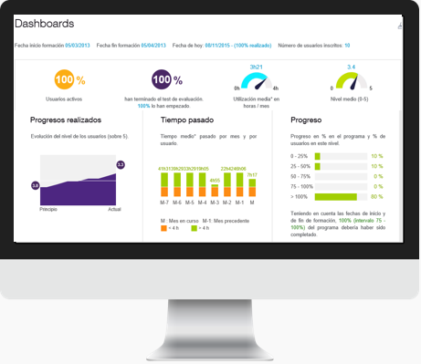
Seguimiento y análisis de progresos
1
Interfaz de administración y de control para seguir en tiempo real la actividad de sus estudiantes,
Edición de documentos administrativos personalizados (registro de asistencia / certificados…),
2
3
Informes personalizados: se guardan vistas personalizadas, 25 criterios e indicadores,
Gestión y ampliación de actividades / recursos para los estudiantes. Inserción de contenidos personalizados a medida.
4

Slide 16

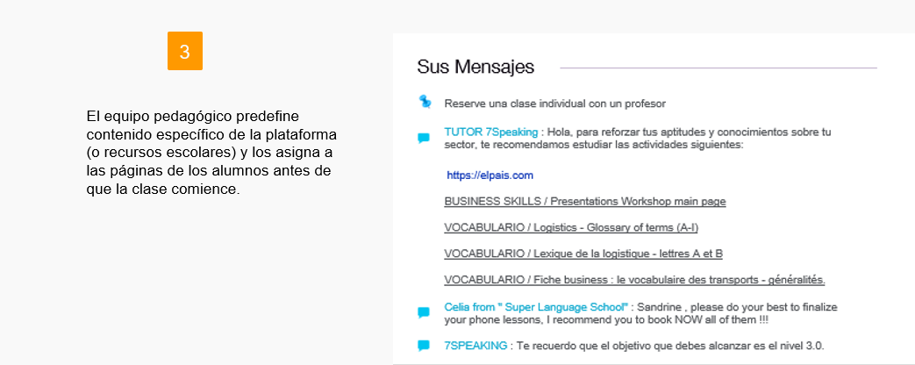
Tutorización y dinamización de los alumnos:
1. A través del envío de actividades asignadas, preseleccionadas:

Slide 17
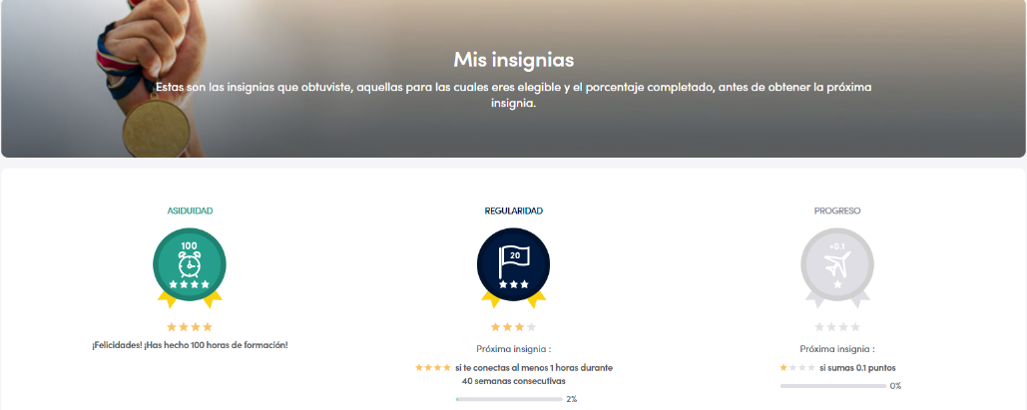
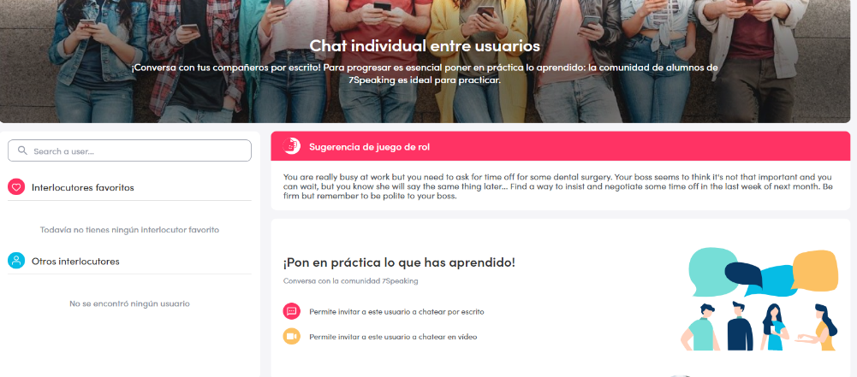
Tutorización y dinamización de los alumnos:
2. Gamificación
3. Chat individual entre alumnos

Slide 18
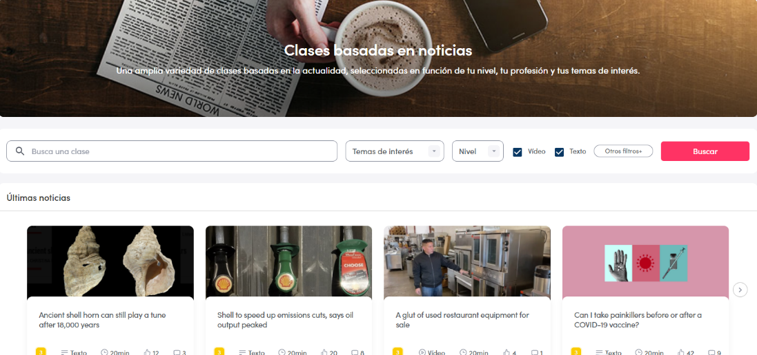
Adaptación a las necesidades de cada usuario y proyecto
Temáticas sectoriales para varios sectores:
3. Noticias de actualidad 7Speaking :
Clases basadas en la actualidad en función del nivel, la profesión y los intereses de cada uno

Slide 19
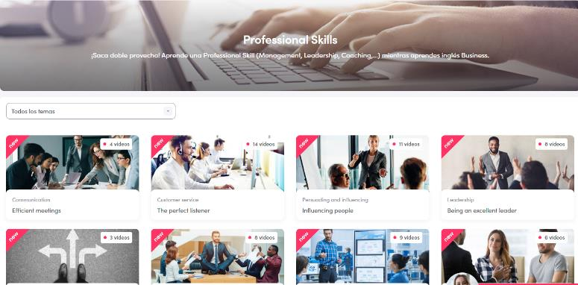
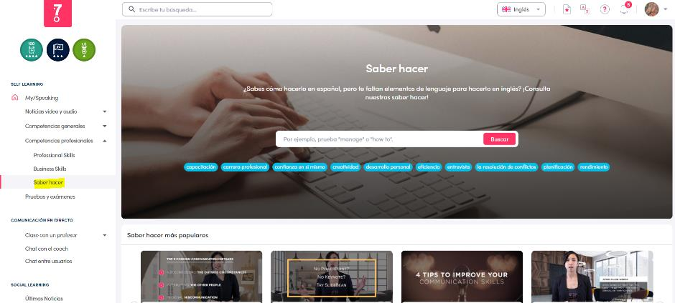
Adaptación a las necesidades de cada usuario y proyecto
4. Professional Skills: Permite formarse en una competencia profesional (Management, Leadership, Coaching,...) y aprender el Inglés Business.
5. Taller KNOW HOW : Permite formarse en una competencia profesional (Management, etc..)

Slide 20
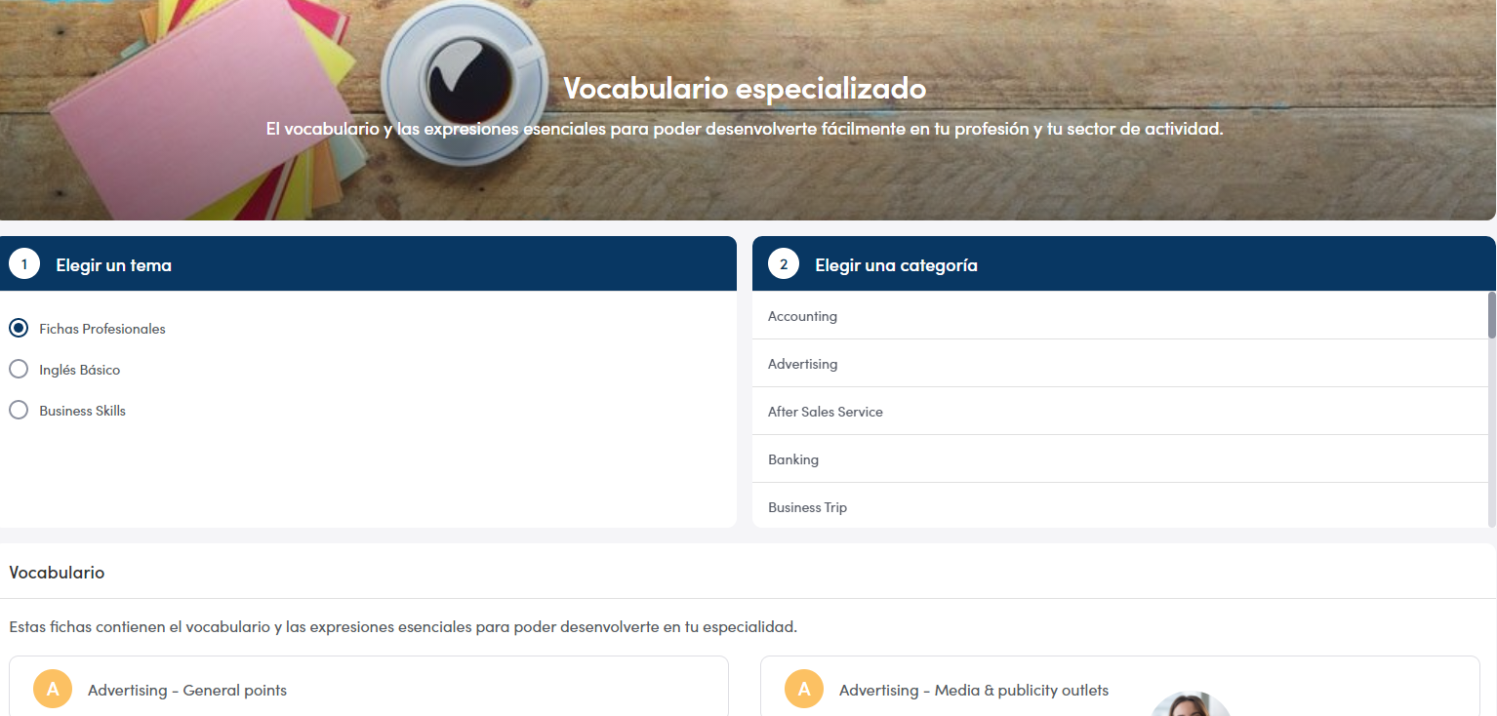
Adaptación a las necesidades de cada usuario y proyecto
6. Vocabulario especializado:

Slide 21
Adaptación a las necesidades de cada usuario y proyecto
7. Herramienta de creación de contenido a medida:
Herramienta de creación de contenidos para que el tutor pueda transformar un texto en una actividad multimedia 7Speaking, en base al material existente:
=> A efecto de comunicación , información y formación en idiomas:
Uso de un material texto existente para crear una actividad 100% multimedia
Para practicar todas las competencias del idioma,
Con todas las ayudas pedagógicas y test de comprensión,

Slide 22
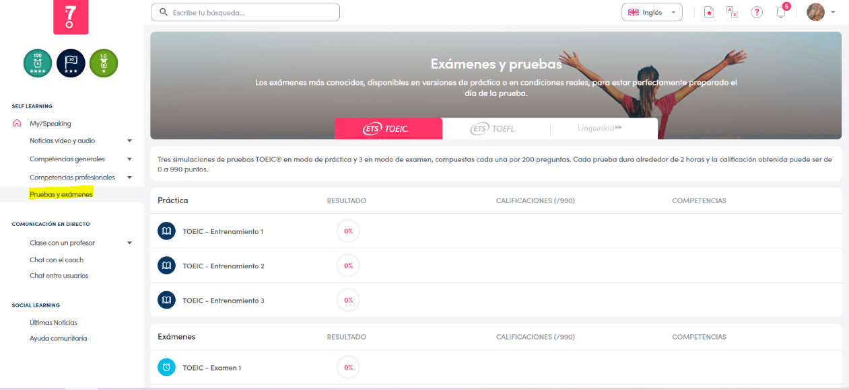
Adaptación a las necesidades de cada usuario y proyecto
8. Tests de simulación de TOEFL, TOEIC y LINGUASKILL, disponibles en versiones de práctica o en condiciones reales, para estar perfectamente preparado el día de la prueba oficial.

Slide 23


















7Speaking Key Figures
500K+
+500
+50
+10
13
5
Usuarios conectados
Clientes de cuentas clave en todo el mundo
Socios en 3 continentes
Países con presencia directa
Idiomas de interfaz disponibles
Idiomas enseñados

Slide 24

¡ Muchas gracias!
Contacto:
Sandrine Roux Sandrine.roux@7Speaking.com SPAIN & LATAM Sales Manager LATAM & BRAZIL Alliance Manager +34 630 433 155
Your linguistic Digital Learning solution

